Slide 1


Heure du jeudi 1er et 8 mars 2018

Slide 2
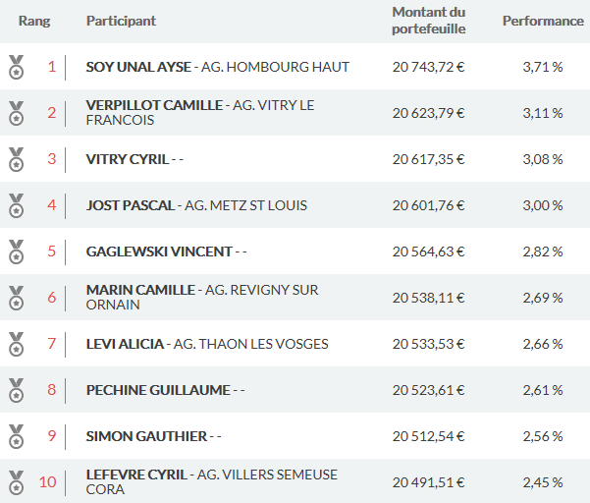

Portefeuille virtuel 2018
Le Portefeuille virtuel revient du 1er février au 23 juin 2018 : 30 euros par collaborateur à gagner !!
Pour vous connecter : www.selectionetperformance.fr
    Lors de votre première connexion, votre User et votre Mot de passe correspondent à votre matricule RH.
Retrouvez les 10 meilleures performances du portefeuille virtuel au 26/02/2018
Actualités : A partir du 1er mars 2018, le Nouveau Parcours Client Epargne Financière est lancé en CELCA, dans le cadre de la directive MIF II.
  Pour rappel, le « parcours client » se lance par la transaction 0199 ou via l’arborescence « Vente - Epargne financière - Parcours client »
  Vous trouverez l’ensemble des documents sous la rubrique des commerciaux en cliquant ici.

Slide 3
TEMPS FORT 1 - 2018
Découvrez l’étape « coup de poing » N°2
Du 5 mars au 28 avril 2018

Slide 4

TEMPS FORT 1 : nos enjeux prioritaires
La clé du succès pour atteindre l’objectif à FIN juin : la régularité
Nos objectifs du 2 janvier au 23 juin 2018 :
  Soit un rythme HEBDO/ETP de :
Atteindre 60% de l’objectif annuel au 23 juin 2018, soit 10% de l’objectif annuel / mois :
Assurance-Vie
33M€ d’excédents de collecte
soit environ
416M€ de chiffre d’affaires
Crédits Conso
258M€ d’engagements
(hors crédits renouvelables)
Cartes bancaires HDG
10 700 ventes nettes
Crédits MLT
87M€ d’engagements
(yc crédits bail)
Assurance-Vie
1 165€ d’excédents
Soit environ 14 700€ de CA
Crédits Conso
9 100€ d’engagements
(hors crédits renouvelables)
Cartes bancaires HDG
0,4 vente nette
Crédits MLT
3 100€ d’engagements
(yc compris crédits bail)

Slide 5


TEMPS FORT 1 : les résultats au 20 février 2018
Une belle performance sur les excédents d’assurance-vie et les ventes nettes de cartes HDG !
Taux optimum = 28%
Résultats au 20/02/2018 | Réal. | Obj. | %obj.
Chiffre d'affaires assurance vie (K€) | 116 107 | 459 879 | 25%
Ventes nettes CB HDG | 4 049 | 10 700 | 38%
Excédents assurance vie (K€) | 35 008 | 33 000 | 106%
Engagements crédit MLT (K€)* | 15 607 | 87 000 | 18%
*Au 23/02/2018, 35 dossiers sont en attente de validation ou d’édition, pour un montant d’environ 4M€.

Slide 6

Coup de poing N°2 : CONTEXTE et objectifs
Un début d’année marquée par :
BANCARISATION : des ventes nettes fortement impactées par les montées en gamme sur les cartes et les Forfaits non accompagnées de conquête .
Forfaits
Cartes bancaires
Mobilité bancaire (Loi Macron)
6 685VB
-318VN
15 541VB
-1 566VN
Solde MBR : -623 clients
IARD/PREVOYANCE : un taux d’équipement de nos clients inférieur à nos ambitions d’un client sur 3 équipé.
Taux d’équipement (8 produits phares – données au 31/12/2017)
Pour la moyenne des CE = 27,15%
Pour la CELCA = 25,73%
Pour développer notre PNB en 2018, nous devons :
Capitaliser sur la Loi Macron pour favoriser la captation des flux, la domiciliation et la bancarisation des prospects.
Accélérer l’équipement de nos clients en IARD / Prévoyance .
Nos objectifs sur mars/avril 2018 :
Forfaits : 1 660VN
IARD/Prévoyance : 2 980VN

Slide 7

L’étape « coup de poing » N°2 pour booster vos résultats à fin juin
Après l’Assurance-Vie en janvier/février, cap sur :
la BANCARISATION (forfaits) et les assurances IARD/PREVOYANCE
du 5 mars au 28 avril 2018 !!
  Seront déclarées éligibles les 45 premières agences, classées selon le taux d’atteinte de de leur objectif en nombre de points :
1 vente nette d’IARD/Prévoyance* = 1 point
1 vente nette Forfaits = 1,8 points
Critères CELCA | Classement | Source | Gain
Nombre de points total de l’agence (Forfaits + IARD/Prévoyance) | % d’atteinte de l’objectif en nombre de points | CDG | 100€** si taux d’atteinte de 100% de l’objectif en points, sinon 50€**
*Ventes nettes IARD/Prévoyance = Auto, MRH, GAV, Garanties Santé, ESO, Assistance Vie, Sécur’Famille, Prévoyance du Locataire.
**en chèques cadeaux par ETP moyens présents sur la période (tableau des présents de la RH).
Pour rappel, des contrôles sont systématiquement effectués par la DRCCP. Le règlement précise « Il sera procédé à des contrôles sur la production du 3 janvier au 23 juin 2018, notamment en matière de complétude de DRC ou de validité du Devoir de De Conseil (à compter du 1er mars 2018, synthèse Epargne). En cas de taux constatés inférieurs aux taux acceptables, les agences éligibles pourront être déclassées. En cas de déclassement, les agences au-delà de la 45ème ne seront pas remontées dans le classement.»
Notes:
Objectifs ventes nettes
Forfaits = 6 924 ventes nettes sur l’année soit 1 660 sur l’opération Coup de Point (24%)
IARD = 12 417 sur 2018 soit 2 980 sur l’opération Coup de Poing (24%)

Slide 8

RAPPEL TEMPS FORT 1 : l’incentive
Jusqu’à 900€*, pour récompenser la performance
Janvier
Février
Mars
Avril
Mai
Juin
Incentive « Globale » - Jusqu’à 400€ / ETP*
BONUS QUALITE - Jusqu’à 200€ / ETP*
« Coup de poing AV »
- Jusqu’à 100€ / ETP*
« Coup de poing N°2 »
- Jusqu’à 100€ / ETP*
« Coup de poing N°2 »
- Jusqu’à 100€ / ETP*
Retrouvez le règlement détaillé de l’incentive du TF1 dans votre espace « Actions commerciales » de la Rubrique des Commerciaux

Slide 9


TEMPS FORT 1 - 2018
L’étape « coup de poing » N°2
NOS OPPORTUNITES A EXPLOITER
HDJ 1er et 8 mars - Temps Fort 1 - 2018

Slide 10

Vos offres promos BANCA
Des accélérateurs pour séduire vos clients
Bouquet Liberté : 3 offres promos pour booster vos ventes !
Bouquet Liberté avec carte IZICARTE Premier à débit différé à 1€ par mois* pendant un an / Offre réservée aux clients détenteurs d’un O4 sans carte bancaire sous condition de signature d’un mandat Domilis.
Offre valable du 1er mars au 30 juin 2018.
Pour nos Jeunes (offre valable à compter du 6 mars 2018) :
Bouquet Liberté gratuit pendant 1 an s'il est souscrit avec une carte Sensea ou Classic / Offre réservée aux entrées en relation (de 12 à 25 ans) qui souscrivent pour la 1ère fois à un BL avec une Visa Sensea ou Classic exclusivement.
Rappels Objectifs Jeunes 2018 :
14 960 VB et 10 175 VN
Bouquet Liberté à 1€/an pendant 1 an s'il est souscrit avec une carte Premier / Offre réservée aux entrées en relation/ nouvelles bancarisations/ montées en gamme avec une carte Visa Premier pour les clients âgés de 18 à 25 ans.
* Au lieu de 15€/mois avec une carte Premier, 21€/mois avec une carte Platinum et 31€/mois avec une carte Infinite (tarifs valables en 2017 et 2018).

Slide 11
Votre offre promo IARD
Des accélérateurs pour séduire vos clients
Contrat Assur’Toit : Formule 3
  1 mois offert, sur la Formule 3, pour capter davantage de clientèle Haut De Gamme avec des garanties maximales et un fort PNB – Valable du 3 avril au 31 mai 2018
    Versions Propriétaires et Locataires, Résidences Principales et Secondaires.
Des garanties performantes adaptées aux attentes haut de gamme des clients
    Garantie Stop Crédit dès la Formule 2 : prise en charge des échéances de crédit immobilier en cas de sinistre rendant le bien assuré inhabitable :
      jusqu’à 6 mois en fonction de la formule souscrite
      jusqu’à 12 mois, si le crédit immobilier est souscrit à la Caisse d’Epargne
    SOS plomberie jusqu’à 150€ dès la Formule 2.
    Diagnostic immobilier jusqu’à 200€ en cas de revente du bien.

Slide 12


Iard : les remises tarifaires pour conquérir de nouveaux clients et les fidéliser
  FIDELISATION ET SAUVEGARDE
  Vente et multi-équipement
Remises pour favoriser la fidélisation et lutter contre les résiliations
Remises pour favoriser la vente de nouveaux contrats et le multi-équipement
Bonus Bon Conducteur (pour les contrats Mon Auto & Moi et Auto 4)
●
Remise changement de véhicule (pour les contrats Auto 4)
●
Remise tarifaire
(pour les contrats
Assur’Toit et Mon Auto & Moi)
Remises et avantages tarifaires liés au produit
(ex : Bonus Parents, Avantage Kilomètre Responsable, Bonus Famille…)
●
Remise multi-vente (pour les contrats AUTO, MRH et GAV)
●
Remise tarifaire
(valable sur les contrats Assur’Toit)
●
Remises du Bouquet Liberté
(pour les contrats Protection Juridique, Sécur’Média et Assurance sur Epargne)
●
Remise collaborateur (pour les contrats AUTO, MRH et GAV)
Nouveau !
Nouveau !
  Retrouvez toutes les informations utiles concernant les remises tarifaires IARD dans l’Heure Du Jeudi du 15/02/2018 (CLIQUEZ ICI)

Slide 13

LA CARTE à Cryptogramme dynamique
Carte DCVV, elle est disponible* !!
Une solution innovante et sécurisée pour nos clients adeptes des achats en ligne.
Les principales caractéristiques :
  Le cryptogramme de sécurité à trois chiffres, imprimé au dos de la carte auparavant, est remplacé par un mini écran affichant automatiquement un nouveau code toutes les 45 min.
  La fonctionnalité DCVV est en option sur les cartes Visa Classic à Débit Différé, Visa Premier à Débit Différé, Visa Platinum à Débit Différé.
  Retrouvez plus d’informations dans la note DMA-INF/18.009 (CLIQUEZ ICI pour y accéder) ainsi que dans votre Book Bancarisation (CLIQUEZ ICI pour y accéder)
* Carte à l’unité : cotisation de la carte + 12,00€/carte/an. Bouquet Liberté : cotisation du BL + 1€ supplémentaire/mois

Slide 14
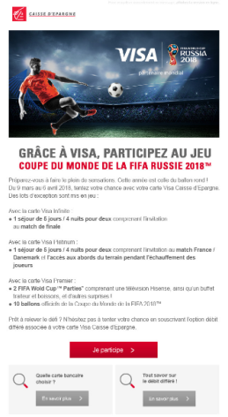



Jeu concours coupe du monde de football 2018
Jeu concours clients « Coupe du monde de football 2018 » du 9 mars au 6 avril 2018 !!
« Pour participer, il vous suffit de souscrire l’option débit différé à votre Carte Visa Caisse d’Epargne »
Pour favoriser la montée en gamme vers les cartes HDG, un emailing sera prochainement envoyé à plus de 6 200 clients à l’occasion du lancement de ce jeu concours.
  Découvrez prochainement toutes les modalités de participation et les lots à gagner dans votre espace « Communication Clients » de la Rubrique des Commerciaux

Slide 15





Les campagnes de communication mars/avril pour accompagner votre mobilisation
MARS 2018
AVRIL 2018
Epargne - Bicentenaire
MRH – 1 mois offert
Affichage
Agence
Carte DCVV
Epargne - Bicentenaire
Assurance-Vie
Bouquet Liberté – Débit Différé
IZICARTE
Crédits Conso (travaux)
Mobilité Bancaire
TV
Bicentenaire Caisse d’Epargne
Internet
Carte DCVV – Epargne Bicentenaire – jeu Coupe du Monde de Foot – Assurance-Vie – Solutions mobiles – Guide Fiscal 2018 - IZICARTE
Bicentenaire – MRH – Crédit conso – BL –
Mobilité Bancaire
GAB
Carte DCVV
MRH et crédit conso
Evénementiel
Salon de l’immobilier de Reims
(du 16 au 18 mars 2018)
Salon de l’immobilier de Troyes
(du 13 au 15 avril 2018)

Slide 16








Les campagnes de communication mars/avril pour accompagner votre mobilisation
MARS
AVRIL
Visuels
EPARGNE
Jeu bicentenaire
Bicentenaire des Caisses d’Epargne
Mobilité bancaire réglementée
Assurance Vie
En attente éléments BPCE
BL débit différé
MRH 1 mois offert +
Crédit conso travaux
Izicarte
Carte DCVV

Slide 17
TEMPS FORT 1 - 2018
L’étape « coup de poing » N°2
NOS CIBLES PRIORITAIRES
HDJ 1er et 8 mars - Temps Fort 1 - 2018

Slide 18


La CAMPAGNE DE Télémarketing
Des opportunités commerciales à exploiter
Pour vous accompagner dans ce « Coup de poing N°2 », nous mettons notre prestataire Phone Action Conseil à contribution pour une prise de RDV dans vos agendas en mars et avril 2018.
Campagne « BANCA/IARD »
à compter du 19 mars jusqu’à mi-avril 2018
La volumétrie : 27 500 clients ciblés
La cible :
  Clients de 25 à 65 ans, en portefeuille, distanciés avec CDD sans carte et sans IARD.
Les RDV seront inscrits dans vos agendas de la manière suivante :
  Origine : Télémarketing
  Objet : Entretien découverte
  Description : « RDV Banca/IARD»
  Pour minimiser le nombre de RDV non honorés :
    Chaque RDV est confirmé par envoi d’un SMS ou d’un e-mail.
    La veille du RDV, prenez le soin d’appeler ces clients afin de leur confirmer votre disponibilité.

Slide 19



VOS CIBLES GERC (1/2)
Pour optimiser vos actions, des cibles dédiées à chaque thème
Vos cibles pour équiper de nouveaux clients en Bouquet Liberté avec de préférence 2 services complémentaires ou plus et une Izicarte Débit Différé si le client n’en détient pas.
Bancarisation – Forfaits
Libellé | Descriptif | Volumétrie
Conquête Forfait | Clients entre 18 et 65 ans, sans forfait mais détenant au moins 1 carte de paiement avec au moins 6 flux créditeurs sur CDD au cours des 6 derniers mois, non vus dans les 3 derniers mois. | En cours
Conquête Forfait/IZICARTE | Clients entre 25 et 65 ans, sans BL, ayant souscrit un crédit conso depuis juin 2015 et sans carte de paiement, et non vus dans les 3 derniers mois. | En cours
Conquête/EER Bancarisation | Clients âgés de 25 à 65 ans, Distanciés avec CDD sans carte et détenteurs IARD. | 2 400 clients
Conquête Bancarisation | Clients âgés de 26 à 75 ans, détenteurs d’un crédit immo depuis plus 1 an et ½ et non couvert par l’univers Bancarisation | 15 600 clients
Montée en gamme - Cartes HDG DD | Clients âgés de 18 à 70 ans, détenteurs Visa Classic, Izicarte Classic, Visa 1er, Izicarte 1er à Débit Immédiat. | 32 000 clients
CBR à échéance en M+1 | Jeunes de 16 à 18 ans, titulaires d'une CBR arrivant à échéance en M+1, non détenteurs de Bouquet Liberté | 80 / mois
VISA et Izicarte Classic à échéance | Clients 26-65 ans, détenteurs Visa ou Izicarte classic à échéance en M+3, sans Visa 1er, Infinite ni Izicarte 1er, appétents MEG, note Bâle II < 7 | 1 700 / mois
VISA Premier à échéance | Clients 26-70 ans, détenteurs Visa Premier à échéance en M+3, sans Izicarte 1er ni Infinite, avec flux créditeurs mensuels > 1000€, | 330 / mois
SENSEA 18-25 à échéance | Clients 18-25 ans détenteurs d'une carte SENSEA à échéance en M+3, SFG > 100€ | 80 / mois

Slide 20
VOS CIBLES GERC (2/2)
Pour optimiser vos actions, des cibles dédiées à chaque thème
Vos cibles pour conquérir de nouveaux clients en IARD/Prévoyance et pour équiper nos clients mono détenteurs afin de les fidéliser !
IARD – PREVOYANCE
Libellé | Descriptif | Volumétrie
Véhicules prioritaires | Détenteurs d’un véhicule « cible prioritaire », de 26 à 65 ans, sans assurance auto et n’ayant pas réalisé de devis au cours des 3 derniers mois | 5 100 clients/trim.
Cœur de cible MRH | Mono-détenteur MRH de 36 à 80 ans , propriétaires ou détenteurs d’un crédit immo | 6 479 clients
Cœur de cible Auto | Mono-détenteur Assurance Auto de 36 à 80 ans, bonus 50% | 2 279 clients
Conquête Prévoyance Conjoints | Clients de 18 à 64 ans, sans contrat de prévoyance (GU/GF/S’U/S’F/S’Obs, Assist-Vie) mais dont le conjoint détient 1 contrat de Prévoyance | En cours

Slide 21
TEMPS FORT 1 - 2018
Rappels sur l’incentive globale
HDJ 1er et 8 mars - Temps Fort 1 - 2018

Slide 22
TEMPS FORT 1 : l’incentive
Jusqu’à 900€*, pour récompenser la performance
L’incentive « globale » du 2 janvier au 23 juin 2018 :
    Seront déclarées éligibles les 45 premières agences, classées selon le taux d’atteinte moyen des 4 critères ci-dessous :
Critères CELCA | Classement | Source
Chiffre d'affaires Assurance Vie | % d’atteinte de l’objectif de la période | GPS
Ventes nettes CB HDG |  | CDG
Excédents Assurance Vie |  | CDG
Engagements de crédits MLT ( yc crédits bail) |  | CDG
Classement | Gain si taux moyen d’atteinte des critères ≥ à 100% | Gain si taux moyen d’atteinte des critères < à 100%
De la 1ère à la 10ème place | 400€* | 200€*
De la 11 à la 20ème place | 200€* | 100€*
De la 21 à la 30ème place | 150€* | 75€*
De la 31 à la 45ème place | 100€* | 50€*
*en chèques cadeaux par ETP moyens présents sur la période (tableau des présents de la RH).
*en chèques cadeaux par ETP moyens présents sur la période (tableau des présents de la RH).
Pour rappel, des contrôles sont systématiquement effectués par la DRCCP. Le règlement précise « Il sera procédé à des contrôles sur la production du 3 janvier au 23 juin 2018, notamment en matière de complétude de DRC ou de validité du Devoir de De Conseil (à compter du 1er mars 2018, synthèse Epargne). En cas de taux constatés inférieurs aux taux acceptables, les agences éligibles pourront être déclassées. En cas de déclassement, les agences au-delà de la 45ème ne seront pas remontées dans le classement.»

Slide 23
TEMPS FORT 1 : l’incentive
Jusqu’à 900€*, pour récompenser la performance
BONUS – Qualité Haute Définition du 2 janvier au 23 juin 2018 :
  Seront déclarées éligibles les 45 premières agences, classées selon l’indicateur « Recommandation-NPS » du QHD, à fin juin 2018 :
Critères CELCA | Classement | Source | Gain
QHD | Taux de « Recommandations-NPS » | Enquête QHD - Qualité | 200€* si l’agence est classée parmi les 45 meilleures dans l’incentive « Globale », 100€* si l’agence n’est pas classée dans l’incentive « Globale »
*en chèques cadeaux par ETP moyens présents sur la période (tableau des présents de la RH).
Pour rappel, des contrôles sont systématiquement effectués par la DRCCP. Le règlement précise « Il sera procédé à des contrôles sur la production du 3 janvier au 23 juin 2018, notamment en matière de complétude de DRC ou de validité du Devoir de De Conseil (à compter du 1er mars 2018, synthèse Epargne). En cas de taux constatés inférieurs aux taux acceptables, les agences éligibles pourront être déclassées. En cas de déclassement, les agences au-delà de la 45ème ne seront pas remontées dans le classement.»

Slide 24
TEMPS FORT 1 : nos offres promos
Des accélérateurs pour séduire vos clients
Sur l’Assurance-Vie, les accélérateurs à votre disposition
  Pour recycler les échéances d’Emprunts de ce début d’année :
Délégations Assurance Vie exceptionnelles DG :
Frais d’entrée à 0% pour le recyclage des encours CTO tombés sur le 04 si 30% d’UC

Slide 25

TEMPS FORT 1 : nos opportunités
Des opportunités commerciales à exploiter
Et toujours le grand jeu concours client spécial bicentenaire jusqu’au 31 mars 2018, relayé :
  Affichage agence et GAB,
  Affichage urbain,
  Annonces presse,
  Site Internet DEI
  Retrouvez l’ensemble des supports/visuels de communication dans votre espace « Communication Clients » de la Rubrique des Commerciaux

Slide 26
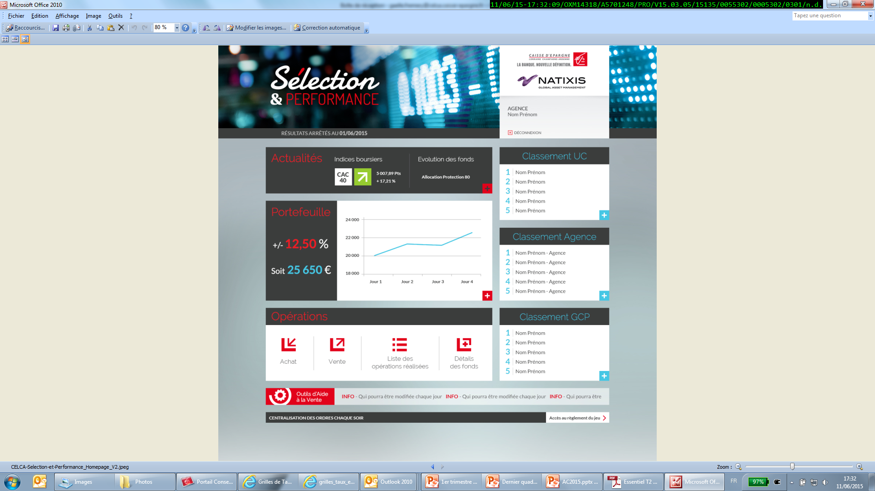

TEMPS FORT 1 : LE PORTEFEUILLE VIRTUEL
Pour développer VOS compétences financières
Portefeuille virtuel 2018 … vous ne l’avez pas encore activé ?
Tentez de gagner 30 euros en faisant performer votre portefeuille jusqu’au 23 juin prochain !!
Pour rappel :
  Seront récompensés : les 100 collaborateurs ayant eu la meilleure performance de portefeuille dans le classement CELCA au 23 juin 2018.
  Vous disposez d’un portefeuille virtuel de 20 000 € (dont 15 000€ disponibles sur un compte de dépôt virtuel et 5 000€ investis sur un fonds Euros virtuel)
  Vous procédez à des ordres d’achats et de ventes pour faire performer votre portefeuille.
  Une condition : pour être éligible aux récompenses et intégrer le suivi, il faut avoir réalisé au moins 5 opérations en rapport avec 3 fonds différents sur la période pour un montant total de 10 000€ minimum.
30 euros par collaborateur à gagner

Slide 27

L’Indispensable 2018, version numérique
La version 2018 « papier » de votre INDISPENSABLE, le guide de l’Assurance-vie et de la Prévoyance, sera prochainement livrée en agence (début avril).
Dans l’intervalle, la version numérique de cette édition est accessible sur MyEAV dès aujourd’hui.
Cliquez sur l’image ci-contre pour y accéder.

Slide 28

Actualités de la semaine 10
Fichiers à traiter : Mobilité bancaire
      Izicarte
      PEL non-respect
Lutte anti-résiliation
Fichier Surveillance
Livret A
BANCA – Opération Coupe du Monde
BANCA – Carte Femme 2018
BANCA – Lancement de la solution
BANCA – DEPOPASS
BANCA – Dépliants DOMILIS
BANCA – EAI
BANCA – Tarification Particuliers 2018
EPARGNE – Formation Loi de Finances 2018
EPARGNE – MIF II – Identifiants (complément d’information)
EPARGNE – HELIOS : une offre adaptée au contexte de marché
EPARGNE – Assurance vie – Offre Prime - Rappel
CRÉDITS IMMO – Primolis avec ADE SERVICE CBP - Rappel des bonnes pratiques
CRÉDITS CONSO – Résultats de l’incentive crédit gagnant 2017
CRÉDITS CONSO – Accès à Izivente
MARCHE DES PROS – Banque à distance – liste des utilisateurs
MARCHE DES PROS – OSC – Point de vigilance
MARCHE DES PROS – Suivi des n° de portable erronés
MARCHE DES PROS – BAD MOBILE BANXO
Retrouvez chaque semaine toutes les actualités dans le brief DG / DUC / DA adressé aux managers.

